Slide 1
感知机（perceptron）
learning to answer yes or no

Slide 2
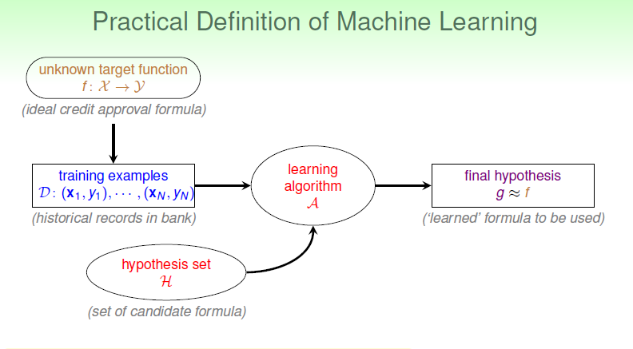
A takes D and H to get g
machine learning(ML):
data ML skill improved
performance
measure

Slide 3

A Simple Hypothesis Set: the ‘Perceptron’
感知机，就是二类分类的线性分类模型，其输入为样本的特征向量，输出为样本的类别，取+1和-1二值，即通过某样本的特征，就可以准确判断该样本属于哪一类.
可表示为由输入到输出空间的函数：
w , b为感知机参数，w称为权重（weight），b称为偏置（bias）

Slide 4
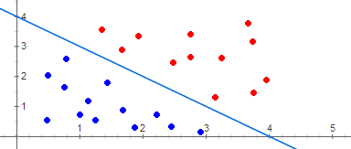
感知机模型的假设空间是定义在特征空间中的所有线性分类模型，即函数集合{f|f(x) = w·x + b}。在感知机的定义中，线性方程w·x + b = 0对应于问题空间中的一个超平面S，位于这个超平面两侧的样本分别被归为两类.

Slide 5
假设训练数据集是线性可分的，感知机学习的目标是求出一个分离超平面，可以将这些正实例点和负实例点完全正确的分开。为了找到这样一个超平面，即确定感知机参数w,b,需要确定一个学习策略，即定义损失函数，并将损失函数极小化。
误分类点的总数or误分类点到超平面s的总距离

Slide 6
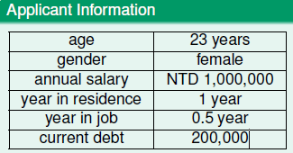

=( x₁ , x₂ , x₃, … ,x_{i}, x_{n} )
i
特征向量
W_{i} = (w⁽¹⁾ , w⁽²⁾ , …, w^{(i)} , … , w^{(n)} )^{T}
类别（也称为目标)

Slide 7




假设数据集T中所有的实例中对于y_{i} =+1的x_{i ,} 有 w*x_{i}+b>0; y_{i}=-1的x_{i}, 有 w*x_{i}+b<0 。
输入空间中任一点x₀到超平面S的距离：
对于误分类点的数据（x_{i} , y_{i}）,根据假设，
因此误分类点到超平面S的距离可以写作：
假设超平面S的误分类点集合为M，那么所有误分类点到超平面S的总距离为：
这里的||w||值是固定的，不必考虑，这样就得到了感知机学习的损失函数：

Slide 8
根据感知机学习的策略，我们已经将寻找超平面S的问题转化为感知机损失函数的最优化问题，最优化的方法是随机梯度下降法（SGD）.
先任意选取一个超平面s₀,其对应的参数分别为w₀,b₀。然后用梯度下降不断地极小化损失函数。极小化过程中，每一次随机选一个误分类点使其梯度下降（每次随机选取一个误分类点对w和b进行更新）。

Slide 9
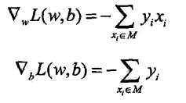
设误分类点集合M是固定的，为求损失函数的最小值，我们需要知道往哪个方向下降速率最快，这是可由对损失函数L(w, b)求梯度得到，L(w, b)的梯度为：

Slide 10

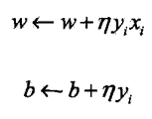
接下来随机选取一个误分类点（ x_{i}, y_{i}）对w , b进行更新：
(w_{原始值}—梯度*步长)
通过这样的迭代，我们的损失函数就不断减小，直到为0。

Slide 11
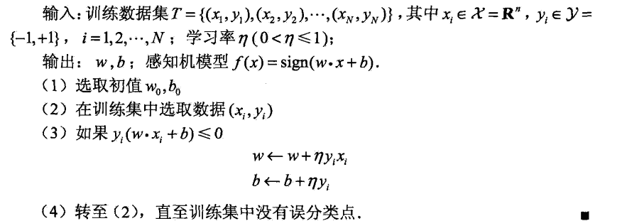
感知机算法
这种学习算法直观上有如下解释：当一个样本被误分类时，就调整w和b的值，使超平面S向误分类点的一侧移动，以减少该误分类点到超平面的距离，直至超平面越过该点使之被正确分类。

